Slide 1
Redes de Datos
Verónica guerra

Slide 2
Unidad 4 capa enlace de datos
La capa de enlace de datos es la responsable de del intercambio de datos entre un host cualquiera, y la red a la que está conectado. Permitiendo una correcta comunicación entre las capas superiores (Red, Transporte y Aplicación) y el medio físico de transporte de datos. Su principal objetivo es la de proveer una comunicación segura entre dos nodos pertenecientes a una misma red o subred, para ello se encarga de la notificación de errores, de la topología de la red y el control del flujo en la transmisión de las tramas.
La capa de enlace de datos se divide en dos subcapas:
Control de enlace lógico (LLC): se trata de la subcapa superior, que define los procesos de software que proporcionan servicios a los protocolos de capa de red. El LLC coloca en la trama información que identifica qué protocolo de capa de red se utiliza para la trama. Esta información permite que varios protocolos de la capa 3, tales como IPv4 e IPv6, utilicen la misma interfaz y los mismos medios de red.
Control de acceso al medio (MAC): se trata de la subcapa inferior, que define los procesos de acceso al medio que realiza el hardware. Proporciona el direccionamiento de la capa de enlace de datos y la delimitación de los datos de acuerdo con los requisitos de señalización física del medio y con el tipo de protocolo de capa de enlace de datos en uso.

Slide 4
Creación de una trama
Indicadores de comienzo y de detención de la trama: la subcapa MAC utiliza estos campos para identificar el inicio y el final de la trama.
Direccionamiento: la subcapa MAC utiliza este campo para identificar los nodos de origen y destino.
Tipo: el LLC utiliza este campo para identificar el protocolo de capa 3. En Revisiones mas actuales este campo es cambiado por uno llamado Longitud.
Control: identifica servicios especiales de control del flujo.
Datos: incluye el contenido de la trama (es decir, el encabezado del paquete, el encabezado del segmento y los datos).
Detección de errores: estos campos de trama, que se incluyen después de los datos para formar el tráiler, se utilizan para la detección de errores.
No todos los protocolos incluyen todos estos campos. Los estándares para un protocolo de enlace de datos específico definen el formato real de la trama.

Slide 5
Half duplex y full dúplex

Slide 6
CSMA
En telecomunicaciones, Acceso Múltiple con Escucha de Señal Portadora (Carrier-Sense Multiple Access o CSMA por sus siglas en ingles) es un protocolo de control de acceso al medio en el cual un nodo verifica la ausencia de trafico antes de transmitir en un medio compartido como un canal electrónico o una banda de espectro electromagnético.
Generalmente se implementa CSMA junto con un método para resolver la contención del medio. Los dos métodos comúnmente utilizados son:
Acceso múltiple por detección de portadora con detección de colisiones: con el acceso múltiple por detección de portadora y detección de colisiones (CSMA/CD), el dispositivo final supervisa los medios para detectar la presencia de una señal de datos. Si no hay una señal de datos y, en consecuencia, los medios están libres, el dispositivo transmite los datos. Si luego se detectan señales que muestran que otro dispositivo estaba transmitiendo al mismo tiempo, todos los dispositivos dejan de enviar e intentan después. Las formas tradicionales de Ethernet utilizan este método.
Acceso múltiple por detección de portadora y prevención de colisiones: con el acceso múltiple por detección de portadora y prevención de colisiones (CSMA/CA), el dispositivo final examina los medios para detectar la presencia de una señal de datos. Si el medio está libre, el dispositivo envía una notificación a través del medio, sobre su intención de utilizarlo. Una vez que recibe autorización para transmitir, el dispositivo envía los datos. Las tecnologías de red inalámbricas 802.11 utilizan este método.

Slide 7
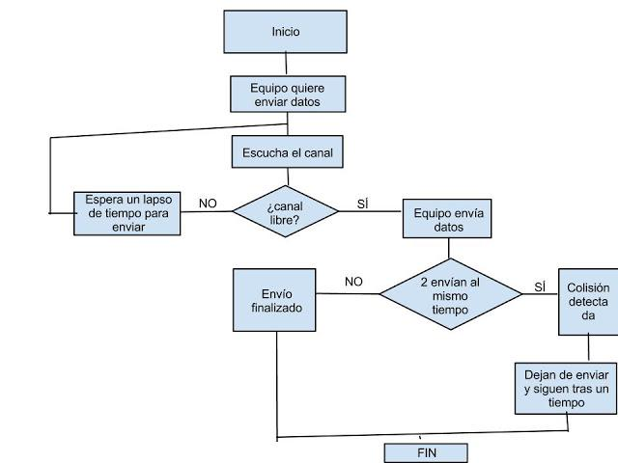
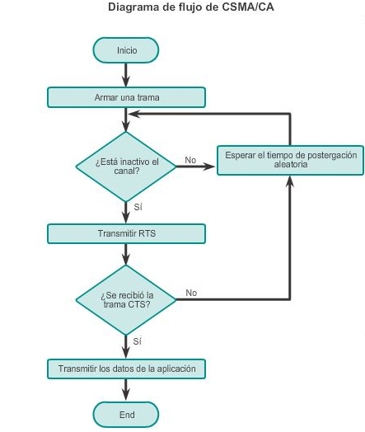
CSMA/CD
CSMA/CA

Slide 8
Ejemplos de trama Ethernet II (DIX) Ethernet 802.3 y 802.11

Slide 9
Tamaño de un trama
Tanto el estándar Ethernet II como el IEEE 802.3 definen el tamaño mínimo de trama en 64 bytes y el tamaño máximo de trama en 1518 bytes.
Los campos Preámbulo y Delimitador de inicio de trama no se incluyen en la descripción del tamaño de una trama
Cualquier trama con menos de 64 bytes de longitud se considera un "fragmento de colisión" o "runt frame" y las estaciones receptoras la descartan automáticamente.
El estándar IEEE 802.3ac, publicado en 1998, amplió el tamaño de trama máximo permitido a 1522 bytes. Se aumentó el tamaño de la trama para que se adapte a una tecnología 802.1Q (VLAN TAG).
Si el tamaño de una trama transmitida es menor que el mínimo o mayor que el máximo, el dispositivo receptor descarta la trama.

Slide 10
Tipos de direcciones MAC

Slide 11
Tipos de direcciones MAC

Slide 12
Tipos de direcciones MAC

